Slide 1
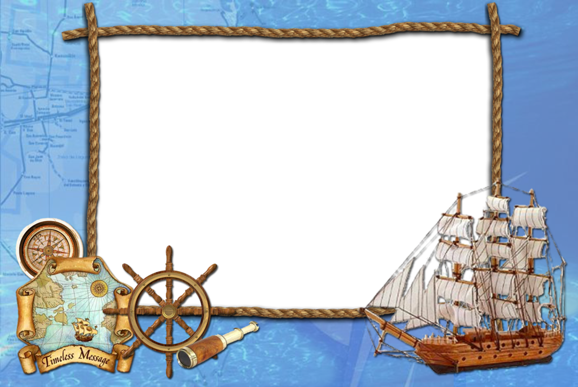





Slide 2


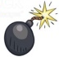
Правила игры
Дорогие друзья,
вам предстоит вступить в бой с пиратской армадой, состоящей из 10 кораблей:
1 четырёхпалубного, 2 трёхпалубных, 3 двухпалубных и 4 однопалубных.
Играют две команды. Ваша задача «потопить» корабли путём попадания и выполнения задания. При попадании в корабль для перехода к заданию кликните по . Переход к игровому полю - клик по штурвалу в правом нижнем углу слайда.
За правильный ответ вы получаете 1 очко и пиратский трофей. В случае неудачи – право хода переходит к другому экипажу. На поле боя есть и морские мины . За их обезвреживание (выполнение задания) – дополнительное очко.
Удачи!
Начать бой!

Slide 3


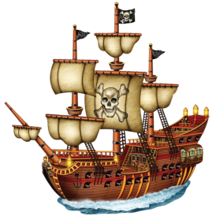
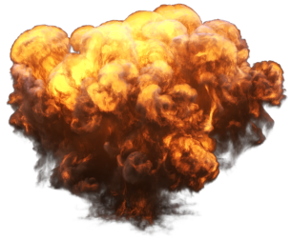




 | А | Б | В | Г | Д | Е | Ж | З | И | К
1
2
3
4
5
6
7
8
9
10

Slide 4



Slide 5


Slide 6


Slide 7
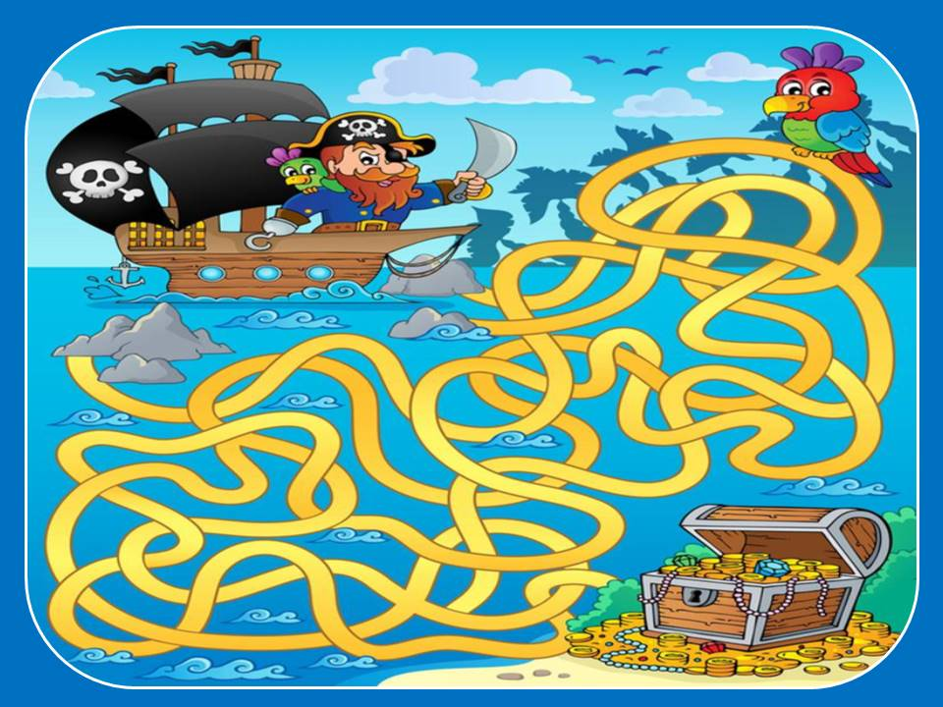

3
1
2

Slide 8



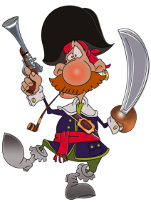





Slide 9
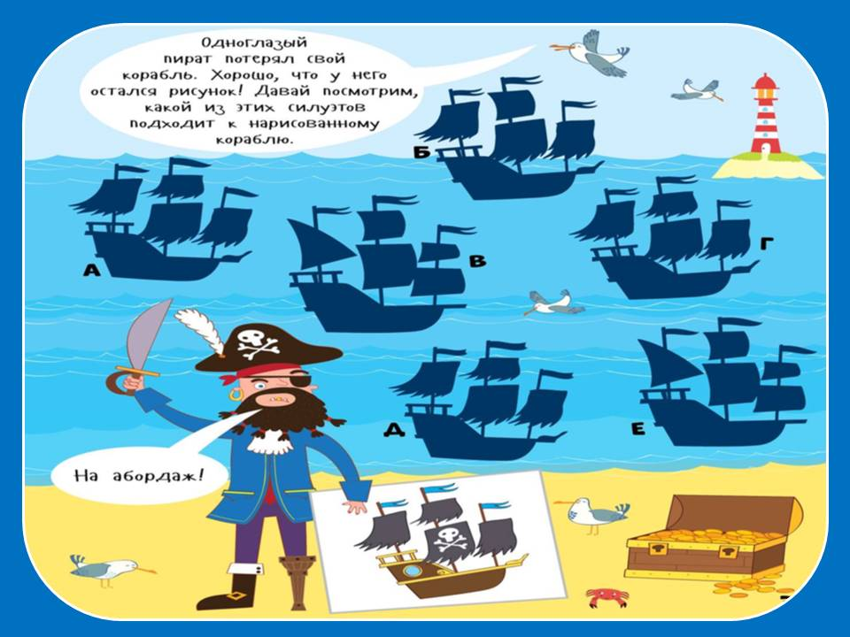

Slide 10

Ошибочка вышла!

Slide 11
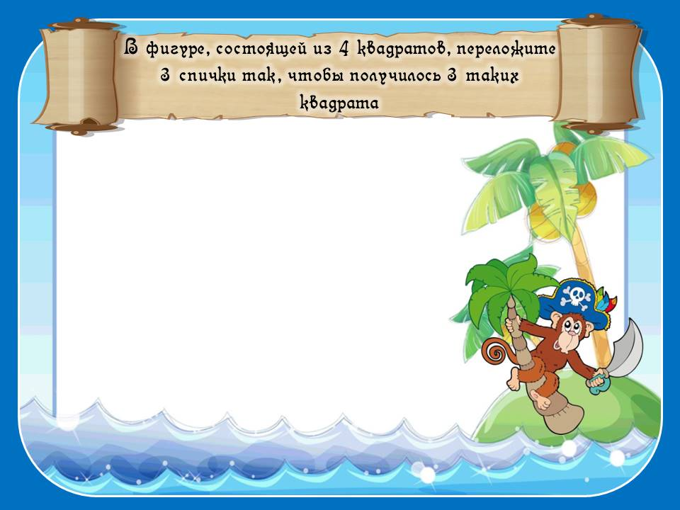


Slide 12

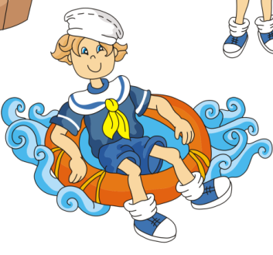
В
Е
С
Л
А
К
С
В
Ё
К
Л
А
С
А
Д
Р
Е
К
И
Р
Е
Д
И
С
К
А
К
А
Ш
А
К
О
Р
Т
К
А
Р
Т
О
Ш
К
А
Т
У
Р
П
Е
Ш
К
А
П
Е
Т
Р
У
Ш
К
А
К
Л
И
Н
Б
У
К
А
К
Л
У
Б
Н
И
К
А
И
Г
О
Б
У
Л
К
А
Г
О
Л
У
Б
И
К
А
С
О
М
Р
О
Д
И
Н
А
С
М
О
Р
О
Д
И
Н
А

Slide 13
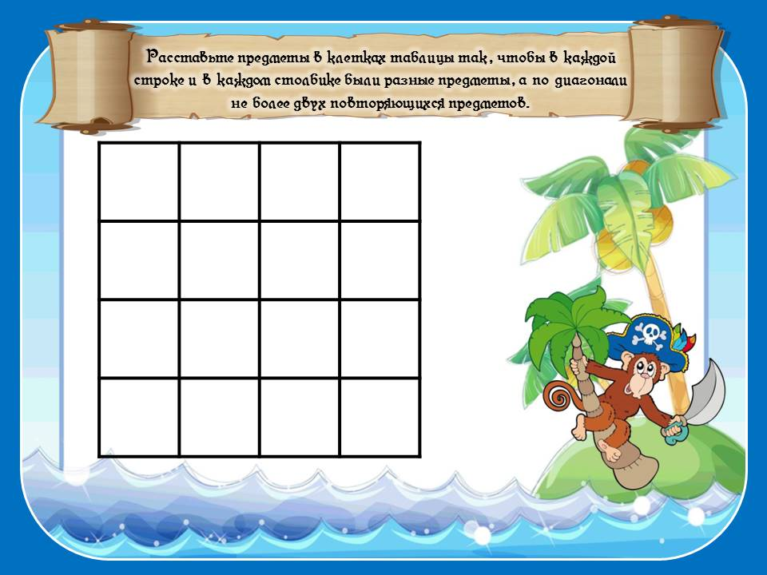





Slide 14
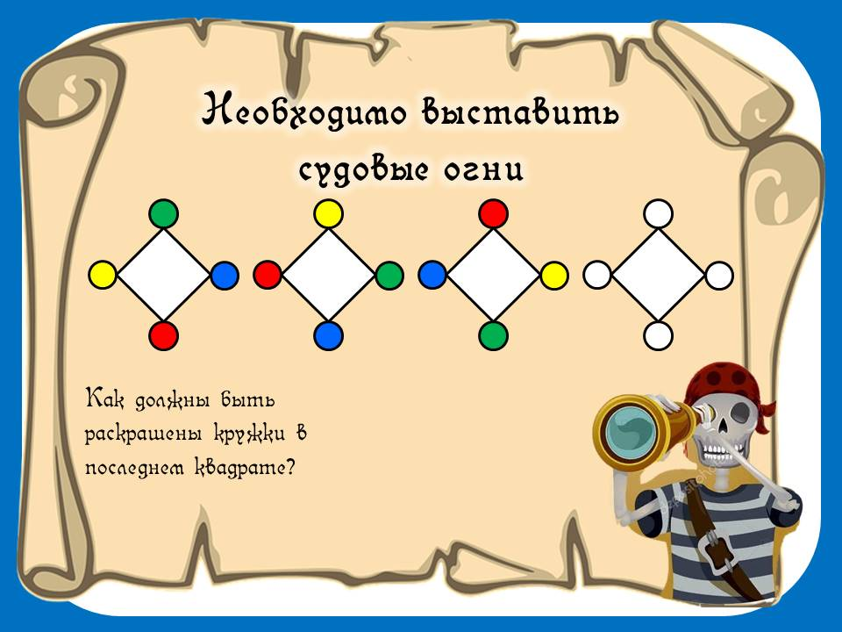

Slide 15
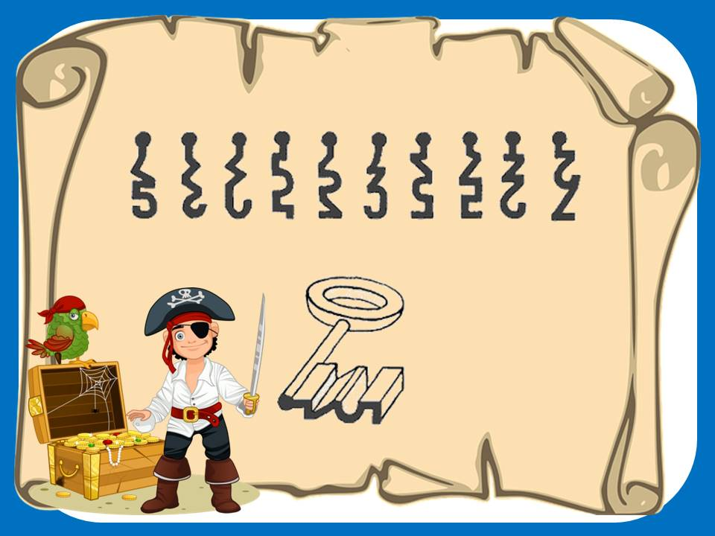
1
2
3
4
5
6
7
8
9
10

Slide 16

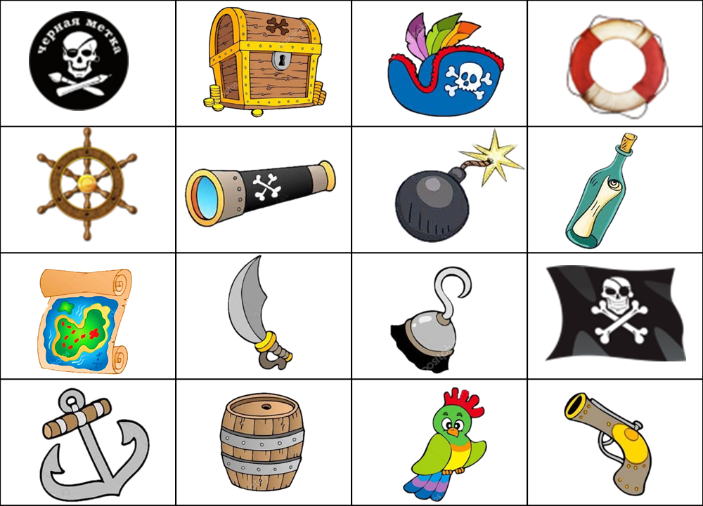


Запоминай-ка

Slide 17
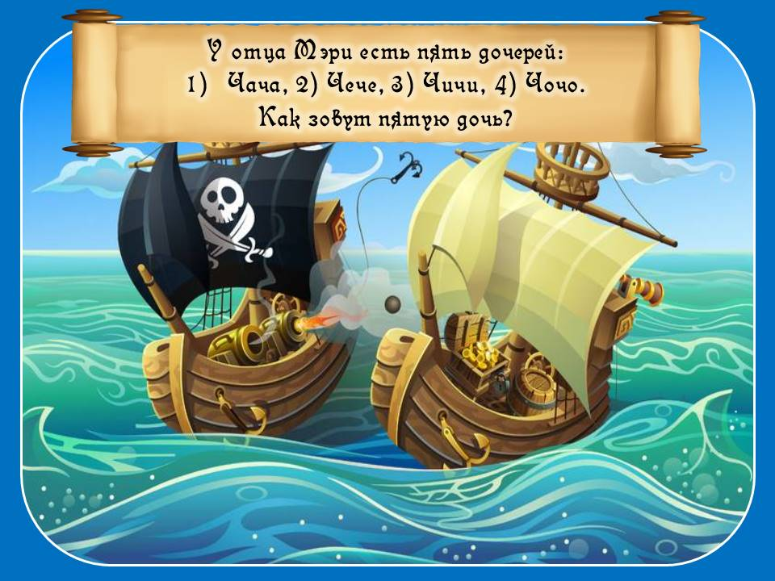
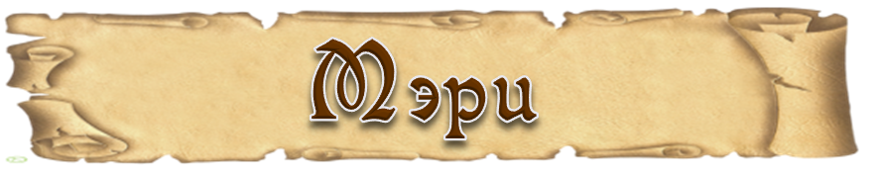


Slide 18
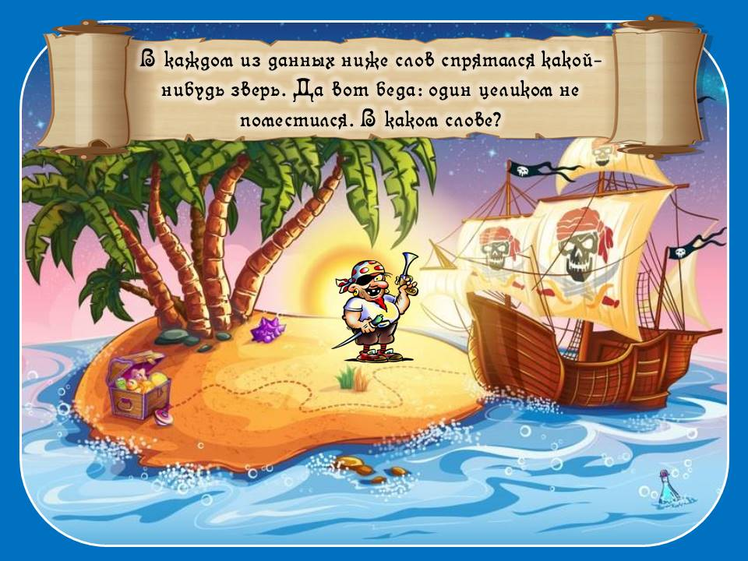












Slide 19







серебро
или
железо
серебро
золото

Slide 20
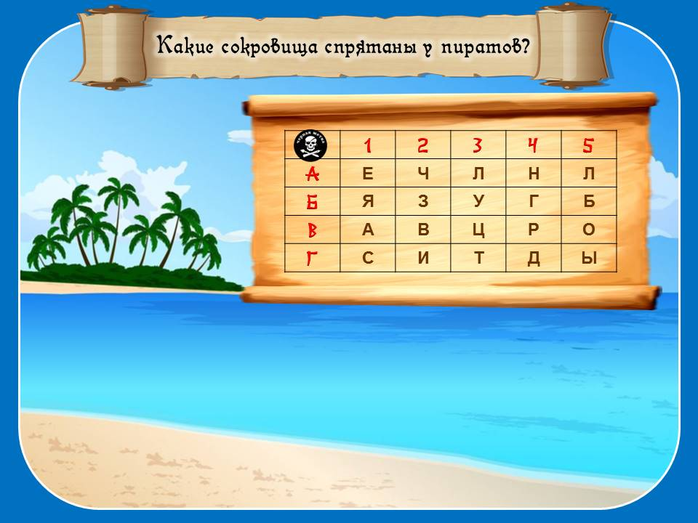
Б2
В5
А5
В5
Г3
В5
З
О
Л
О
Т
О
С
Т
А
Р
И
Н
Н
А
Я
В
А
З
А
Г1
Г3
В1
В4
Г2
А4
А4
В1
Б1
В2
В1
Б2
В1
Г1
А1
В4
А1
Б5
В4
В5
Б5
В4
Г2
А5
А5
Г2
В1
А4
Г3
Г5
С
Е
Р
Е
Б
Р
О
Б
Р
И
Л
Л
И
А
Н
Т
Ы
Р
У
Б
И
Н
Ы
В4
Б3
Б5
Г2
А4
Г5
Г4
В4
В1
Б4
В5
В3
А1
А4
А4
В5
Г1
Г3
Г2
Д
Р
А
Г
О
Ц
Е
Н
Н
О
С
Т
И

Slide 21


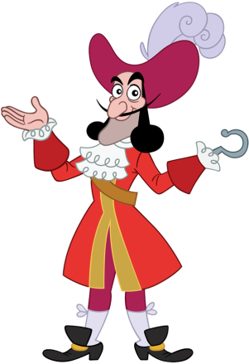

Slide 22

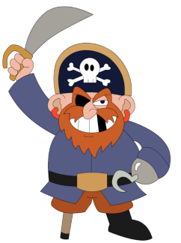



Slide 23


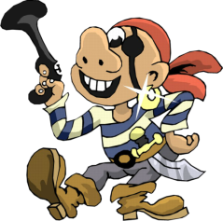

Slide 24





Slide 25



Slide 26
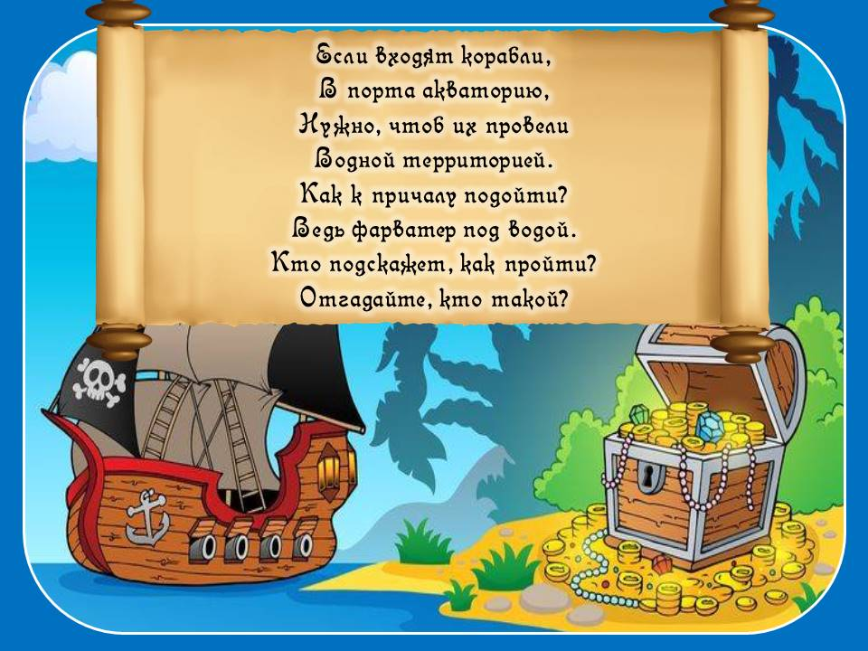



Slide 27

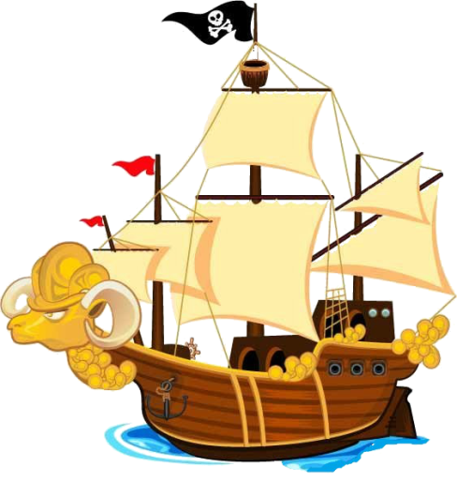



Slide 28
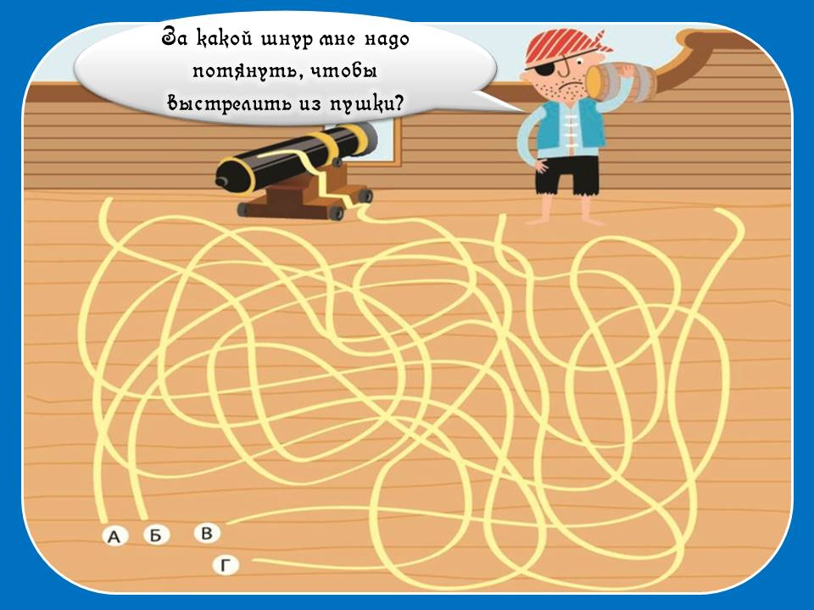
Б
В
А
Г

Slide 29




Slide 30




Slide 31

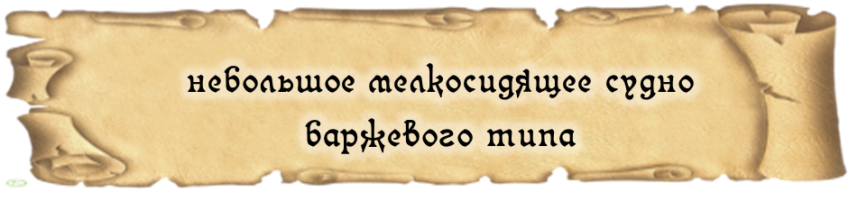


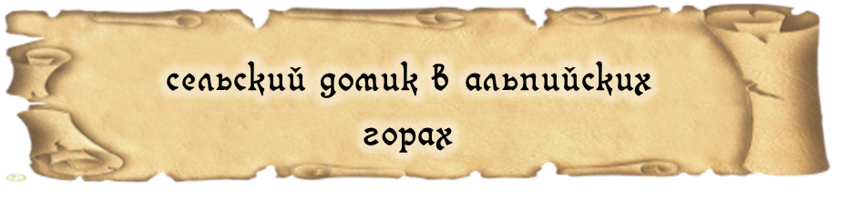

Slide 32




Slide 33

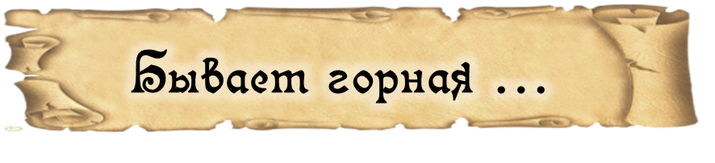
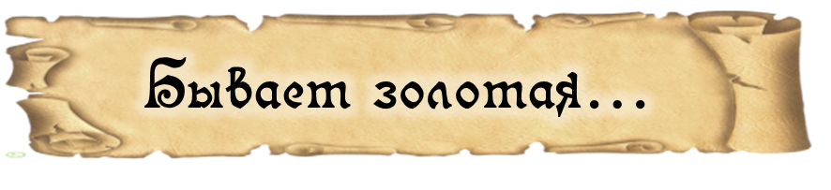

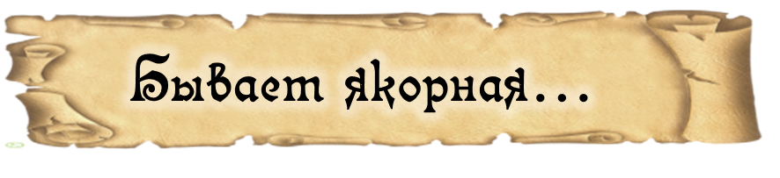


Slide 34
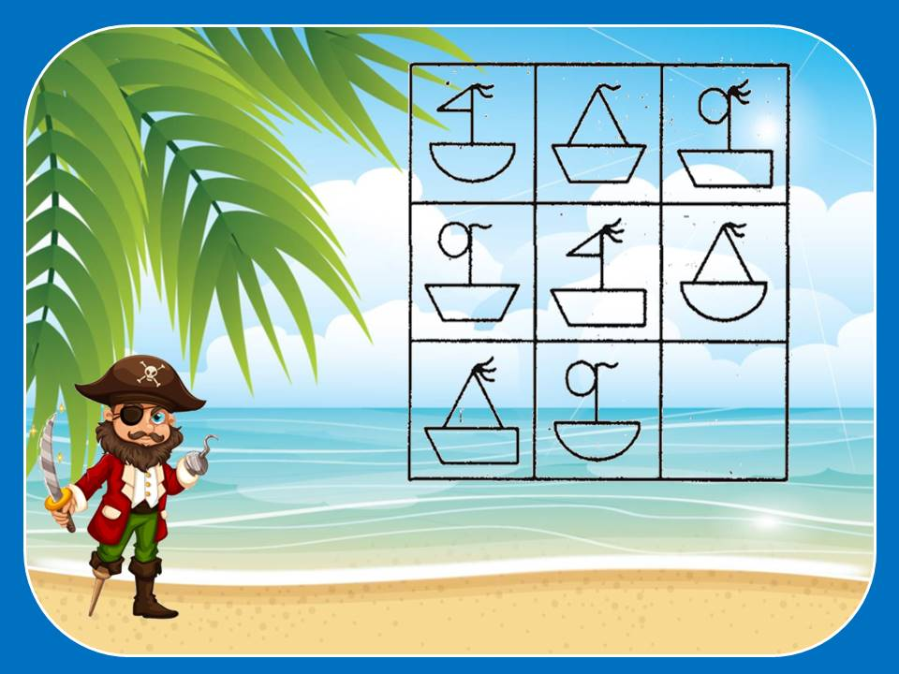
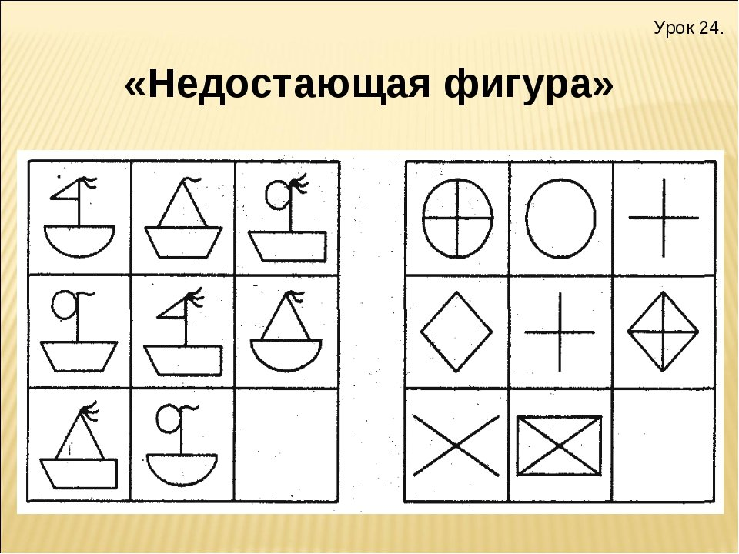

Slide 35

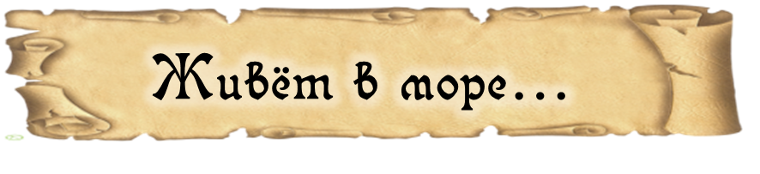




Slide 36

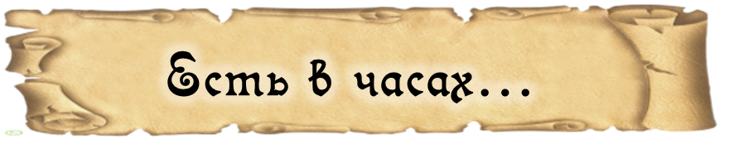
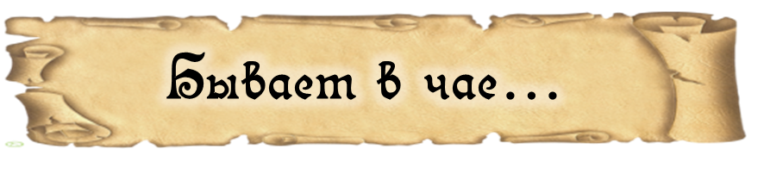
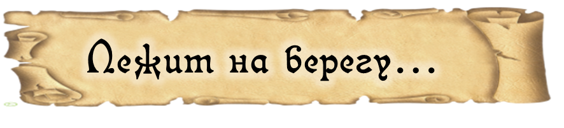


Slide 37

Фон1: https://www.allstick.ru/@s/image-cache/682/68266de8b4dd-u..product~11~11507~5b22d8a877c69.fit.max.w.1000~xgxgxgx.jpg
Фон 2: http://pixelbrush.ru/uploads/posts/2013-05/1369063510_01-5.png
Фон 3: https://i.pinimg.com/736x/d0/24/76/d024762477e417f8c4372b705dd94792.jpg
Фон 4: http://static.baza.farpost.ru/v/1370572099363_bulletin
Фон 5: http://fotooboiplus.ru/image/cache/data/malchik/210269512-max-800.jpg
Фон 6: https://static.vecteezy.com/system/resources/previews/000/143/552/original/tropical-summer-beach-vector-background.jpg
Фон 7: https://i.pinimg.com/736x/71/13/b9/7113b9bec39435977d23d6e637a02460.jpg
Фон 8: https://st.depositphotos.com/3018343/3759/v/950/depositphotos_37591551-stock-illustration-character-of-the-pirate-with.jpg
Фон 9: https://all.culture.ru/uploads/b063c9e8d7b7701bae1b8c37ba3090f5.png
Фон 10: https://klv-oboi.ru/img/gallery/3/thumbs/thumb_l_31330.jpg
Фон 11: https://avatars.mds.yandex.net/get-pdb/1384163/c322c1a1-8a1f-472f-ad83-e9619c6784b1/s1200
Фон 12: https://ds04.infourok.ru/uploads/ex/0366/0014b05d-30734f16/img2.jpg
Фон 13: https://static7.depositphotos.com/1007989/773/i/950/depositphotos_7734917-stock-photo-pirate-frame.jpg
Фон 14: https://pro2-bar-s3-cdn-cf1.myportfolio.com/8f8f25be4b14b728901c3dee8ea13a10/23757d33f8cedb2eaa9f5eb2e573f974049be3c711a05d3c183558fab06e71f8b64cb5956f7336bc_car_202x158.png?h=8e57f9f556e6f4a2813303f8539cab8e&url=aHR0cHM6Ly9taXItczMtY2RuLWNmLmJlaGFuY2UubmV0L3Byb2plY3RzL29yaWdpbmFsL2FlMWYzZjM3MTExMjQ5LlkzSnZjQ3d4TXpFMExERXdNamdzTWpnMkxERXoucG5n
Фон 15: http://oahuice.com/wp-content/uploads/2017/04/beach.png
Фон 16: https://hdwallpaperfx.com/wp-content/uploads/2016/01/Animated-Sea.jpg
Фон 17: https://static.vecteezy.com/system/resources/previews/000/269/776/original/vector-se-beach-view.jpg
Рамка с пальмой http://i007.radikal.ru/0909/2d/7b3d36cbc814.gif
Фон для кнопок: https://samodosug.ru/wp-content/uploads/2018/10/preview-749.jpg
Предметы: https://static6.depositphotos.com/1005091/593/v/950/depositphotos_5933153-stock-illustration-set-of-various-pirate-objects.jpg

Slide 38
Корабль 1: http://artlab.club/uploads/images/00/00/73/2015/07/20/0u2fc4935e-635934ce-4c659a49.png
Силуэт корабля http://www.znaikaigraika.by/upload/iblock/3c5/3c55ecc8992abc42ac30c9f1fcbf9d4e.jpg
Корабль 2: http://img0.liveinternet.ru/images/attach/c/6/92/917/92917518_f1dd04ecddbc.png
Корабль 3: https://i.pinimg.com/originals/e2/1c/30/e21c3091a11a111d040ebe51e13f8c2a.png
Корабль 4: https://bumper-stickers.ru/61586-thickbox_default/piratskij-korabl.jpg
Корабль 5: http://ливенскаягазета.рф/wp-content/uploads/2018/11/2018-11-16-14-02-22.png
Корабль 6: https://ya-webdesign.com/images/yacht-png-kensukes-kingdom-4.png
Пиратские предметы: https://static4.depositphotos.com/1005091/320/v/950/depositphotos_3208570-stock-illustration-buccaneer-collection.jpg
Скелет 1: https://www.purposegames.com/images/games/background/34/34593.png
Скелет 2: https://st.depositphotos.com/1007989/2330/i/950/depositphotos_23304874-stock-photo-pirate-treasure-map-frame.jpg
Свиток1: https://cdn.pixabay.com/photo/2012/04/15/17/58/scroll-34696__480.png
Свиток 2: https://i.pinimg.com/736x/61/3b/ac/613bacd41d4879eeee43546169f062ed--clipart-images-vintage-images.jpg
Свиток 3: https://ya-webdesign.com/images/scroll-clipart-pirate-7.png
Пират1: https://png.pngtree.com/element_origin_min_pic/16/09/08/1757d129b9994b8.jpg
Пират2: https://st.depositphotos.com/3018343/3759/v/950/depositphotos_37591551-stock-illustration-character-of-the-pirate-with.jpg
Пират 3: http://www.clipartsuggest.com/images/540/jake-the-never-land-pirates-clipart-iIym60-clipart.png
Пират 4: http://4.bp.blogspot.com/-LUaYfNiT6mk/T-sqFKyIx1I/AAAAAAAAAQk/vqeT71vGveM/s1600/PIRATAS+%2846%29.png
Пират 5: https://png.pngtree.com/element_origin_min_pic/16/09/08/1757d12a0547d25.jpg
Пират 6: https://www.wikihow.com/images/7/7a/Draw-a-Cartoon-Pirate-Step-13-Version-2.jpg
Пират 7: https://image.freepik.com/free-vector/no-translate-detected_9633-16.jpg
Пират 8: https://img-fotki.yandex.ru/get/5306/39663434.53a/0_971ec_1e182ae0_L.png
Пират 9: http://www.clipartbest.com/cliparts/9ip/xaz/9ipxazj4T.gif
Пират 10: https://www.stihi.ru/pics/2016/01/17/6897.jpg
Пират 11: https://png.pngtree.com/element_origin_min_pic/16/11/01/cd0f6fb482125985ed1cbfc08d314f8a.jpg

Slide 39
Пират 12: https://png.pngtree.com/element_origin_min_pic/16/11/10/118a6f99ead05f0fd290c565a7834da0.jpg
Попугай: https://ya-webdesign.com/images/pirates-clipart-parrot-8.png
Обезьяна: http://animalsfoto.com/photo/e7/e7cfd3e574fc65a878847a41558b79f6.jpg
Сундук 1: http://img1.liveinternet.ru/images/attach/c/10/111/383/111383517_0_871c1_614bd62d_L.png
Сундук 2: https://ya-webdesign.com/images/treasure-chest-transparent-png-4.png
Коза http://www.playcast.ru/uploads/2014/12/19/11164627.png
Машенька https://i.pinimg.com/originals/14/19/7d/14197dc19dd229f4f4e66ea38341c5b5.png
Пила http://lh3.ggpht.com/zPM5Cp8J2saczS1m7Rp8Enh-UDzu7C7to9pNqNjtFyCrhbq8_Ntf_TEecoyW88hQCfE
Краб https://i.pinimg.com/originals/9a/8e/c8/9a8ec8fc514114e3a7cc0a590670f274.png
Юнги: https://pandia.ru/text/81/309/images/img1_20.png
Штурвал: http://mirgaero.ru/uploads/posts/2013-09/1378666684_pirate-icon-8_256x256-32.png
Пираты Карибского моря - Главная тема.
http://www.zavuch.ru/methodlib/90/32104/
Звук «Вы проиграли»: https://ru235.iplayer.info/search/q/вы+проиграли/
Задание «Какая дорожка приведёт к сокровищам?» https://cdn5.vectorstock.com/i/1000x1000/20/94/maze-1-with-pirate-and-treasure-vector-21602094.jpg
Задание «Пушечный выстрел» https://book24.ua/upload/iblock/3e5/3e5b9e9134570ee514b2d96dfa9db526.jpg

